Slide 1
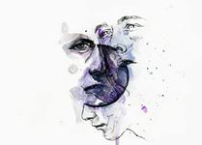
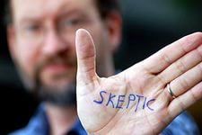
Познаваем ли мир?
Нет мир познать нельзя!
Ангостицизм(агностики)
Релятивизм – все в мире относительно;
Скептицизм - сомнение в надежности истины и в качестве принципа мышления
Мир познаваем!
Гносеологизм
(гносеологи)

Slide 2
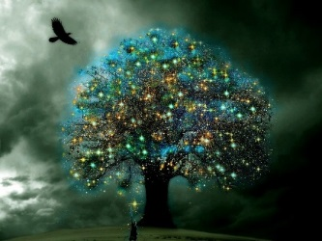
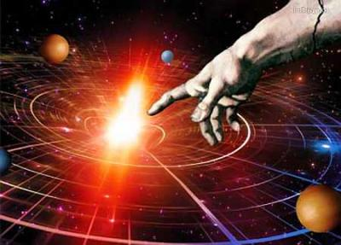
Познание – процесс деятельности человека, основным содержанием которого является отражение объективной реальности в его сознании, а результатом – получение нового знания об окружающем мире. Познание есть сознание в действии, постоянная реализация сознания. Познание предполагает наличие двух сторон: субъекта и предмета познания.
Процесс познания
Субъект познания
Результат
Объект познания
знание
Познаваемый предмет: процесс, явление, внутреннее состояние человека
Весь окружающий мир
Познающий человек, наделенный волей и сознанием
Коллектив,
все общество

Slide 3
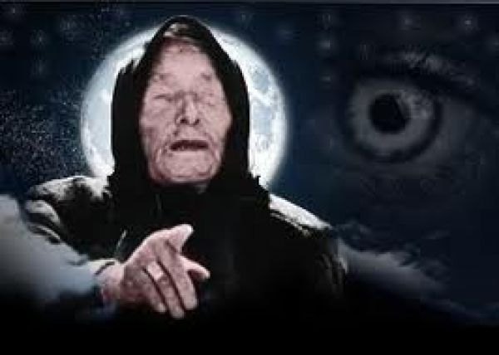
Формы познания
Чувственное познание (познание с помощью чувств)
рациональное познание (познание с помощью разума)
Иррациональное познание
(интуиция, мистическое «озарение»
Даёт представление об отдельный, внешних сторонах вещей
единство
Раскрывает внутреннюю природу вещей, их сущность, законы их развития

Slide 4
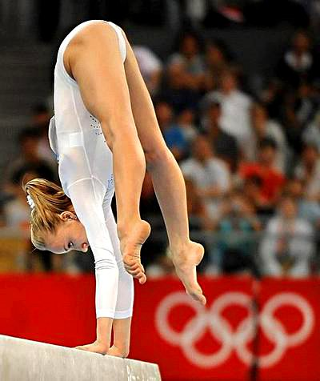
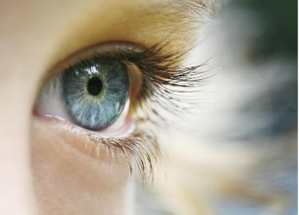
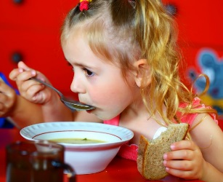
Формы чувственного познания
Ощущение
Восприятие
Представление
Ощущение- отражение отдельный свойств предмета, явления, процесса, возникающее в результате их непосредственного воздействия на органы чувств
Ощущение – живое непосредственное созерцание. Даёт представление об отдельных, внешних сторонах вещей.

Slide 5
понятие
Формы рационального познания
суждение
Понятие – мысль, утверждающая общие и существенные свойства предмета, процесса, явления.
умозаключение
Понятие «Общество – обособившаяся от природы, но тесно с ней связанная часть мира материального мира, которая включает в себя способы взаимодействия людей и формы их объединения.»

Slide 6
